Slide 1
Υγιεινή Τροφίμων & Συμπεριφορά Καταναλωτή
Διάλεξη 10^{η}
Παλαιογεώργου Αναστασία-Μαρίνα
M.Sc., Ph.D.
Πανεπιστημιακή υπότροφος

Slide 2
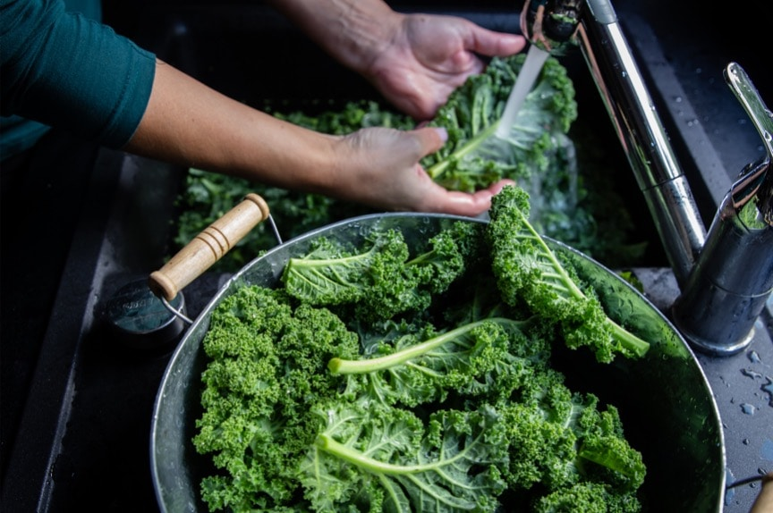
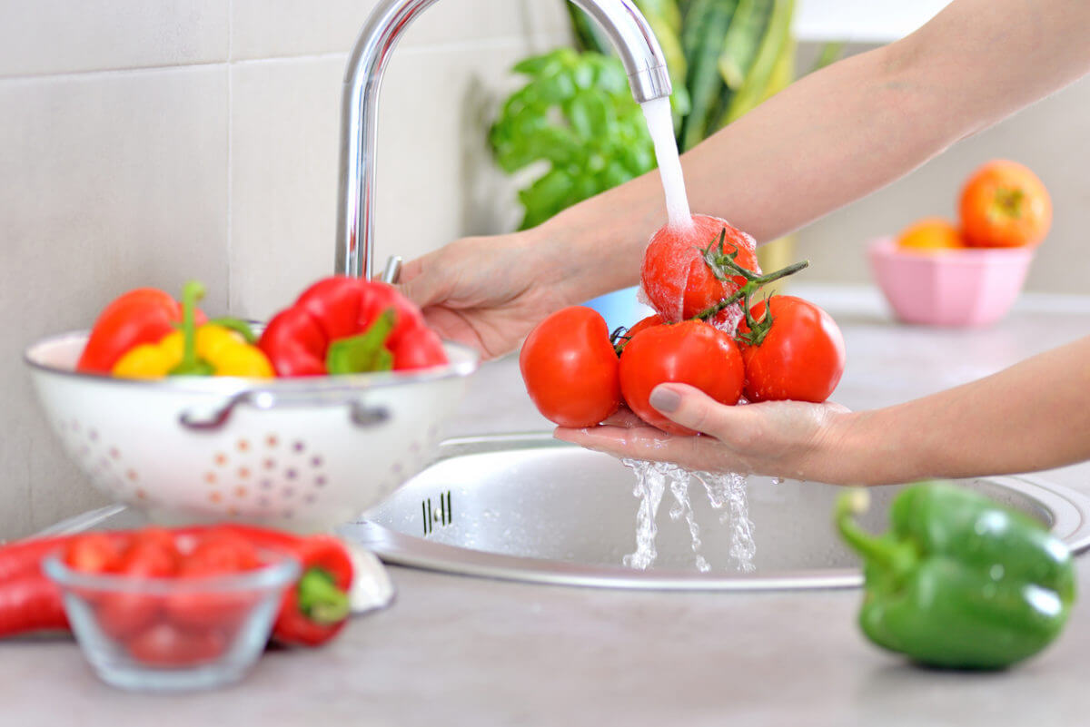
Συμπεριφορά καταναλωτή τροφίμων στην οικιακή πρακτική (κουζίνα)

Slide 3
Συνήθεις εσφαλμένες πρακτικές οικιακού καταναλωτή τροφίμων
Επιλογή & αγορά τροφίμων
Τοποθέτηση τροφίμων στο ψυγείο
Ψύξη (συντήρηση) & κατάψυξη τροφίμων
Απόψυξη τροφίμων
Επαναθέρμανση τροφίμων
Χρήση σκευών & επιφανειών κοπής τροφίμων
Καθαρισμός & απολύμανση (εξυγίανση)

Slide 4
Συνήθως επιλέγει βάσει των επιθυμιών του και όχι με βάση τις πραγματικές ανάγκες του.
Τις περισσότερες φορές η τιμή καθορίζει σε μεγάλο βαθμό την αγορά του τροφίμου.
Συνδυάζει σχεδόν πάντα την ποιότητα με την τιμή του τροφίμου.
Η πλειοψηφία των καταναλωτών δεν διαβάζει τις ετικέτες των τροφίμων.
Επιλογή & αγορά τροφίμων

Slide 5
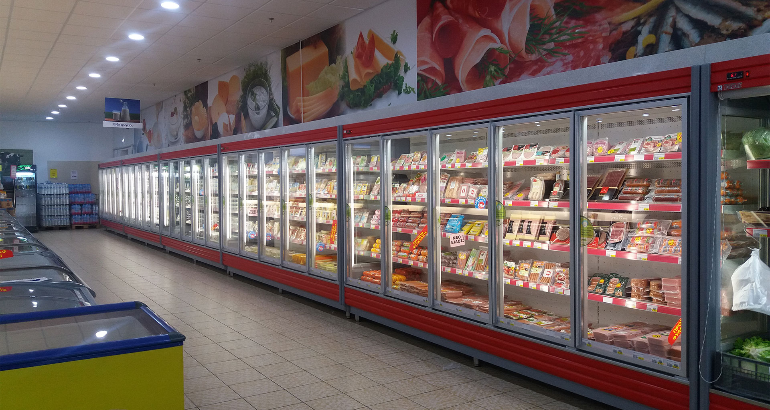
Αγορά (κατε)ψυγμένων τροφίμων
Κατά την αγορά τροφίμων, ο καταναλωτής καλό είναι να παίρνει τελευταία τα τρόφιμα που φυλάσσονται στο ψυγείο/κατάψυξη. Έτσι, ελαχιστοποιείται ο χρόνος μεταφοράς των ευαλλοίωτων τροφίμων στο σπίτι.

Slide 6
Πολλές φορές λανθασμένη τοποθέτηση
Αποφεύγουμε την υπερφόρτωση (ομοιόμορφη κατανομή ψύξης)
Ωμά τρόφιμα θα πρέπει να τοποθετούνται πάντοτε κάτω από τα μαγειρεμένα και έτοιμα προς κατανάλωση (ΕΠΚ) τρόφιμα
Δεν πρέπει να τοποθετούνται στην πόρτα του ψυγείου ευαλλοίωτα τρόφιμα (π.χ. γάλα)
Τοποθέτηση τροφίμων στο ψυγείο

Slide 7
Ειδικά τα νωπά φρούτα και λαχανικά τοποθετούνται σε ξεχωριστό (συρταρωτό) τμήμα, χαμηλά στο ψυγείο, για να μη ρυπαίνουν με χώμα τα άλλα προϊόντα
Διατηρούμε τα τρόφιμα πάντα καλυμμένα ή τα τοποθετούμε σε κλειστούς περιέκτες (π.χ.τάπερ)
Μετά το μαγείρεμα δεν τοποθετούμε αμέσως τα τρόφιμα στο ψυγείο, αλλά τα διατηρούμε πρώτα εκτός ψυγείου για ≤ 1 h ώστε να αποφύγουμε απότομη αύξηση της εσωτερικής θερμοκρασίας του ψυγείου
Τοποθέτηση τροφίμων στο ψυγείο

Slide 8
Ορθή τοποθέτηση τροφίμων στο ψυγείο

Slide 9
Η θερμοκρασία διατήρησης των τροφίμων κυμαίνεται από 0°C έως 10°C.
Καθυστερεί τη δράση των βακτηρίων, αλλά δεν την σταματά. Γενικά, διατηρεί τα τρόφιμα για μικρό χρονικό διάστημα (διατήρηση 3-4 ημέρες στους 4°C).
Μαγειρεμένα φαγητά δεν πρέπει να μένουν για περισσότερο από 2 ώρες εκτός ψυγείου, εάν δεν έχουν καταναλωθεί.
Ψύξη (συντήρηση) τροφίμων

Slide 10
Κατανομή θερμοκρασιών οικιακών ψυγείων (Λήμνος)
11,4% των οικιακών ψυγείων με θ < 5°C
20% των ψυγείων λειτουργούσε μεταξύ 5° – 7°C
68,6% των ψυγείων λειτουργούσε σε θ > 7°C
31,4% των ψυγείων παρουσίασαν θ = 8,1° – 10°C
7,1% των ερωτηθέντων είχε προκαθορισμένη θ στο ψυγείο του και μόλις 1,4% γνώριζε ποια ήταν αυτή (θ = 4°C)
Πηγή: Στασινού, Τσερόλας, Ανδρίτσος, Γκιαούρης. (2019). Έρευνα πεδίου για τη θερμοκρασιακή κατανομή και την υγιεινολογική κατάσταση των οικιακών ψυγείων στη Λήμνο. 6 ο Πανελλήνιο Συνέδριο για το Κρέας και τα Προϊόντα του, 309-317

Slide 11
Συντήρηση τροφίμων ζωικής προέλευσης υπό ψύξη

Slide 12
Οικιακή κατάψυξη τροφίμων
Η θερμοκρασία διατήρησης των τροφίμων κυμαίνεται από 0°C έως -18°C (=οικιακή κατάψυξη).
Η μέθοδος με τη μεγαλύτερη χρήση από όλες τις μεθόδους συντήρησης των τροφίμων.
Μπορεί να διατηρήσει τα τρόφιμα για πολύ μεγαλύτερο χρονικό διάστημα (μήνες) συγκριτικά με την ψύξη.
Δεν επανακαταψύχουμε ΠΟΤΕ τρόφιμα τα οποία είχαν προηγουμένως αποψυχθεί (ξεπαγώσει)!!!
Προσοχή στην υπερφόρτωση της κατάψυξης (μεριδοποίηση τροφίμων)!

Slide 13
Τα κατεψυγμένα τρόφιμα πρέπει να αποψύχονται πολύ καλά πριν το μαγείρεμα, ειδάλλως μεγάλη ποσότητα θερμότητας χάνεται για να λιώσει ο πάγος στο εσωτερικό του τροφίμου, με αποτέλεσμα στον ίδιο χρόνο μαγειρέματος να μην φθάνει η θερμοκρασία στο εσωτερικό την απαιτούμενη τιμή θανάτωσης μικροβίων.
Τα τρόφιμα που αποψύχονται είτε καταναλώνονται αμέσως είτε τοποθετούνται στο ψυγείο (ΠΟΤΕ όμως δεν επανακαταψύχονται!!!)
Απόψυξη τροφίμων

Slide 14
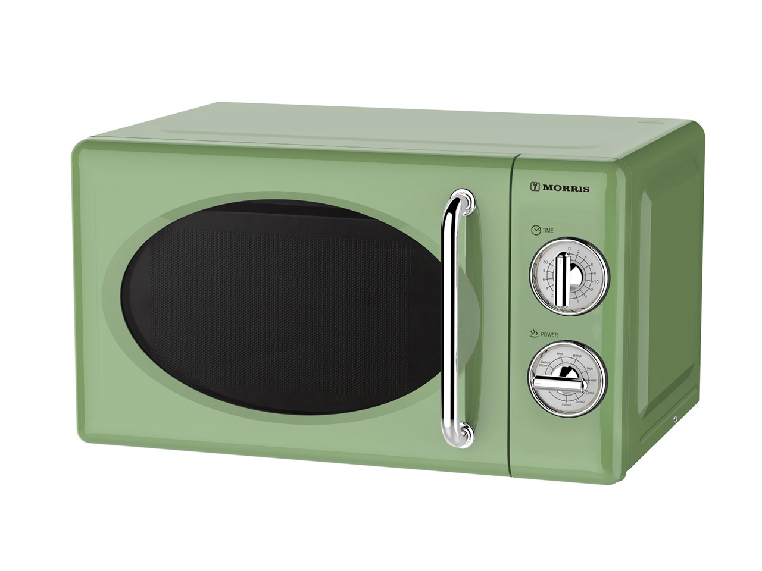
Τρόποι απόψυξης τροφίμων
Εντός ψυγείου (ΟΧΙ σε θερμοκρασία δωματίου!!!)
Τρεχούμενο νερό θ<21°C (OXI ζεστό νερό!!!) (ΟΧΙ μέσα σε νερό!!!)
Φούρνος μικροκυμάτων (μόνον μετά από κατάλληλη παραμονή σε πρόγραμμα defrost)

Slide 15
Εναλλακτικοί τρόποι απόψυξης τροφίμων
Μέσα σε σακούλες τροφίμων με κλιπ (polybag) εμβαπτισμένες σε κρύο νερό.
Ταυτόχρονη απόψυξη μέσω μαγειρέματος, με απευθείας χρησιμοποίηση του κατεψυγμένου τροφίμου, με την προϋπόθεση ότι ο χρόνος μαγειρέματος θα είναι κατά 50% αυξημένος σε σχέση με τον αντίστοιχο χρόνο μαγειρέματος του νωπού ή αποψυγμένου τροφίμου.

Slide 16
Αφορά ήδη μαγειρεμένα τρόφιμα τα οποία πρέπει να αναθερμανθούν (ξαναζεσταθούν) πριν τη διάθεσή τους.
Η θερμοκρασία στο κέντρο τροφίμου που υφίσταται επαναθέρμανση, πρέπει να φθάσει τουλάχιστον τους 74°C για 15 sec, εντός 2 h (=παραμονή σε επικίνδυνη θερμοκρασιακή ζώνη), αλλιώς το τρόφιμο πρέπει να απορριφθεί.
Δεν επαναθερμαίνουμε τρόφιμα περισσότερες από μία φορές, ιδιαίτερα τρόφιμα με ρύζι ή κρέας (κίνδυνος εκβλάστησης σπορίων Bacillus cereus ή Clostridium perfringens και παραγωγής τοξινών!)
Επαναθέρμανση τροφίμων

Slide 17
Φροντίζουμε για την ομοιόμορφη θέρμανση (π.χ. ανακάτεμα) του τροφίμου.
Η προσθήκη ζεστής σάλτσας ή γέμισης με σκοπό το ζέσταμα του κρύου φαγητού θα πρέπει να αποφεύγεται επειδή αρκετές φορές βοηθά στην αύξηση της θερμοκρασίας στο τρόφιμο, κι έτσι υποστηρίζεται πιθανή βακτηριακή αύξηση.
Επαναθέρμανση τροφίμων

Slide 18
Τρόποι επαναθέρμανσης τροφίμων
Εστία
Φούρνος
Φούρνος μικροκυμάτων

Slide 19
Ευχαριστώ!!!
palaio_n@aegean.gr

